Slide 1
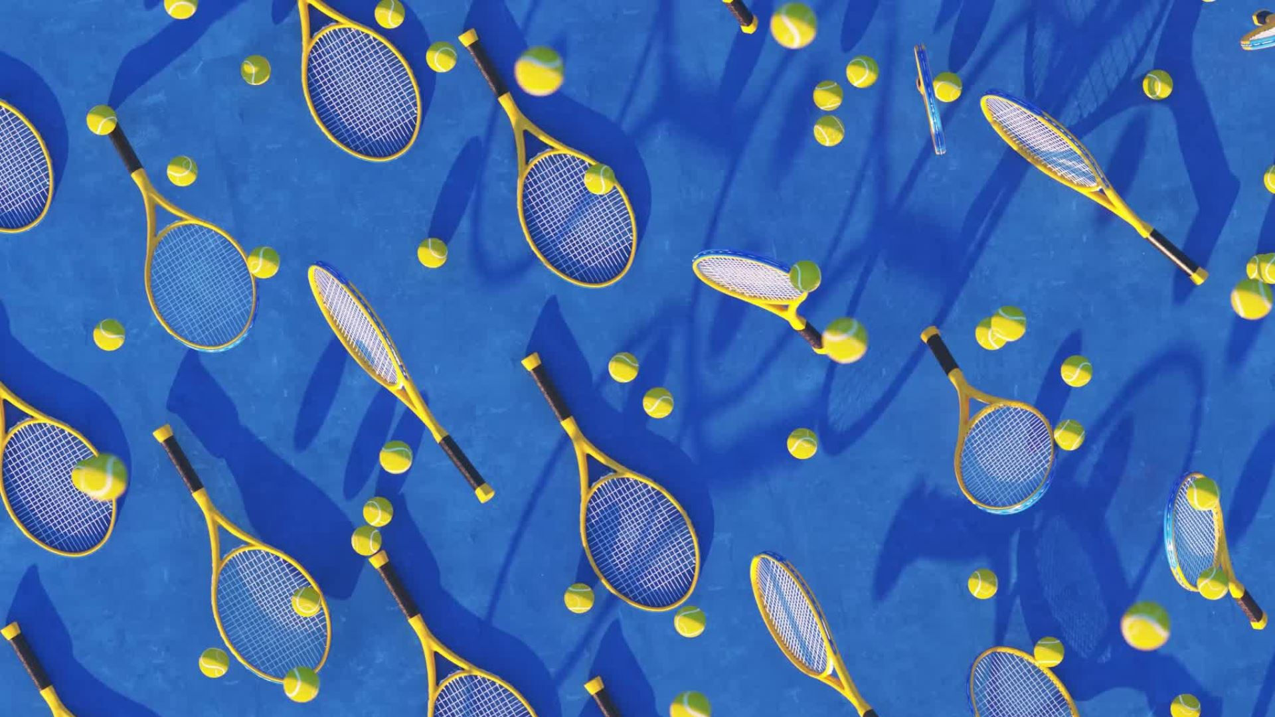
Evolution de la participation des femmes aux Jeux Olympiques

Slide 2
Historique
Histoire et origine des Jeux Olympiques pour les femmes
Les femmes prennent part pour la première fois aux Jeux en 1900, à Paris. Sur un total de 997 athlètes, 22 femmes concourent dans cinq sports: le tennis, la voile, le croquet, l'équitation et le golf. Le CIO s'est engagé pour l'égalité des sexes dans le sport.
N'ayant pas leur place dans le modèle antique des jeux que Pierre de Coubertin avait voulu recréer, les femmes ont été exclues des premiers Jeux olympiques (JO). Ainsi, les premiers JO d'Athènes, en 1896, se sont ouverts sans les femmes, le baron Pierre de Coubertin s'étant opposé à toute participation féminine.
Les premiers Jeux d'hiver datent de 1924 et se déroulent à Chamonix. A l'origine appelés «Semaine Internationale des sports d'hiver», ces Jeux ne reçoivent le titre de «premiers Jeux Olympiques d'hiver» qu'en 1926 à la Session du CIO de Lisbonne.

Slide 3
Méthodologie
Récupération du Dataset "Jeux Olympiques" sur le site Kaggle.com
Vérification du jeu de données (ex: Age, Height, Weight, jointure des deux tables...).
Réalisation des transformations nécessaires.
Echange avec les membres du groupe sur le choix de la problématique et des métriques à mettre en avant.
Réalisation du rapport avec visuels des différentes métriques choisies pour répondre à la problématique.
Conclusion et ouverture
Questions

Slide 4
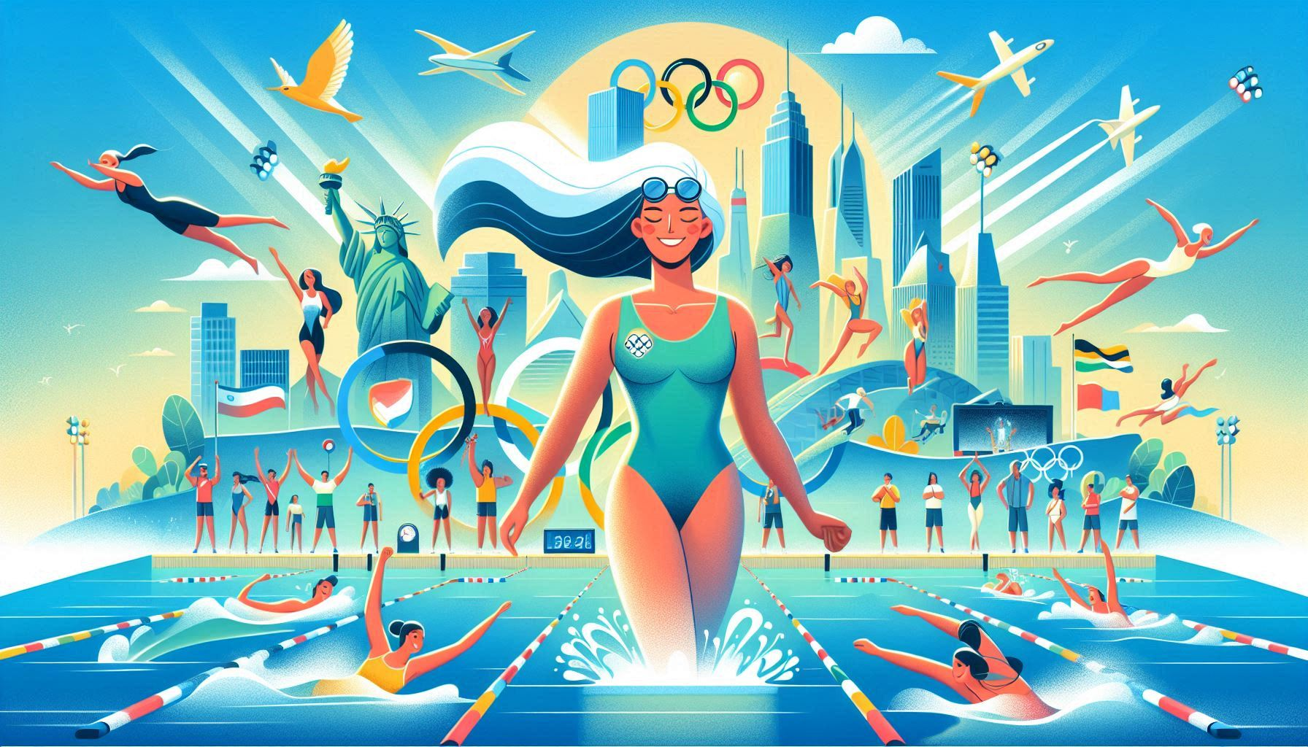
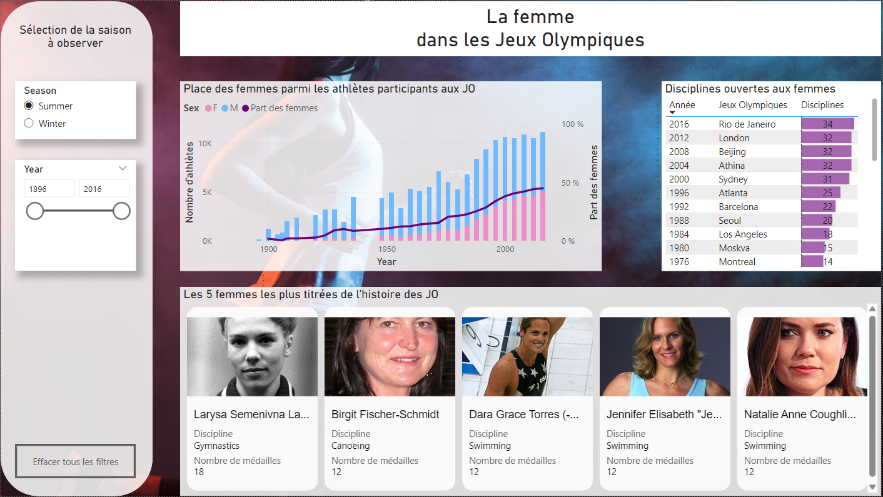
La Femme Olympique

Slide 5
Quelques métriques
Evolution de la participation de la femme aux Jeux Olympiques de 1900 à 2016
Evolution des disciplines Femme
Performance des Femmes aux Jeux Olympiques
Taux de féminisation des disciplines

Slide 6
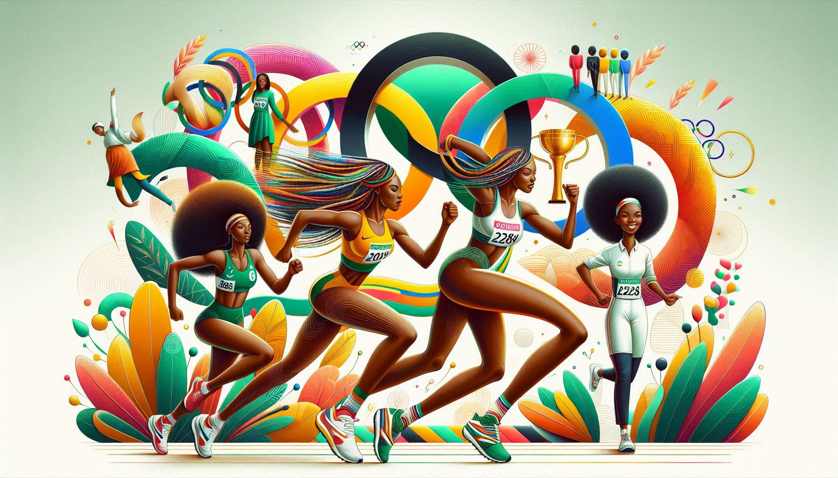
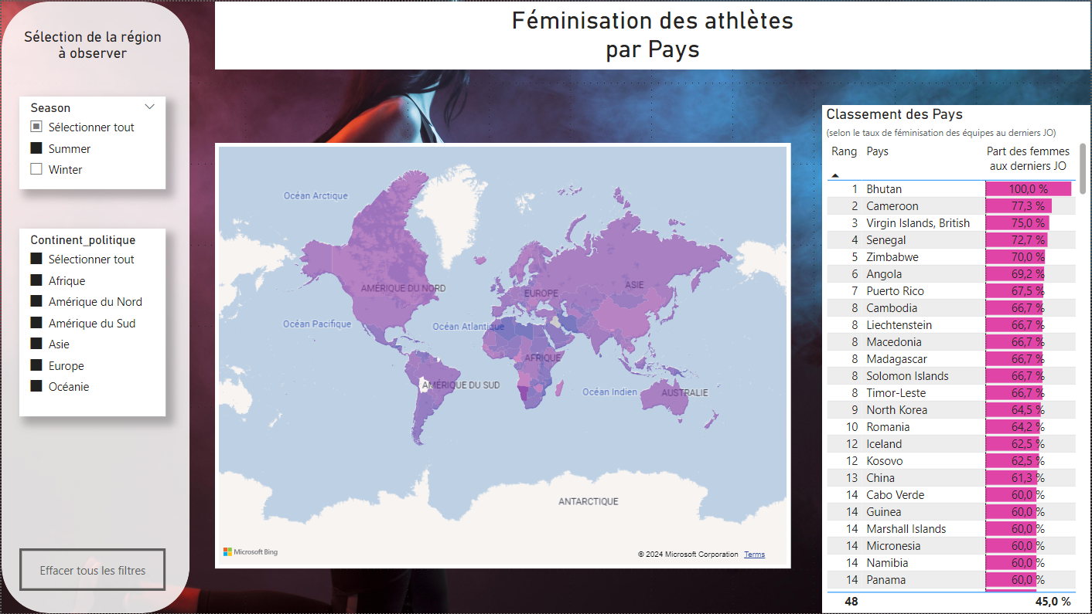

Slide 7
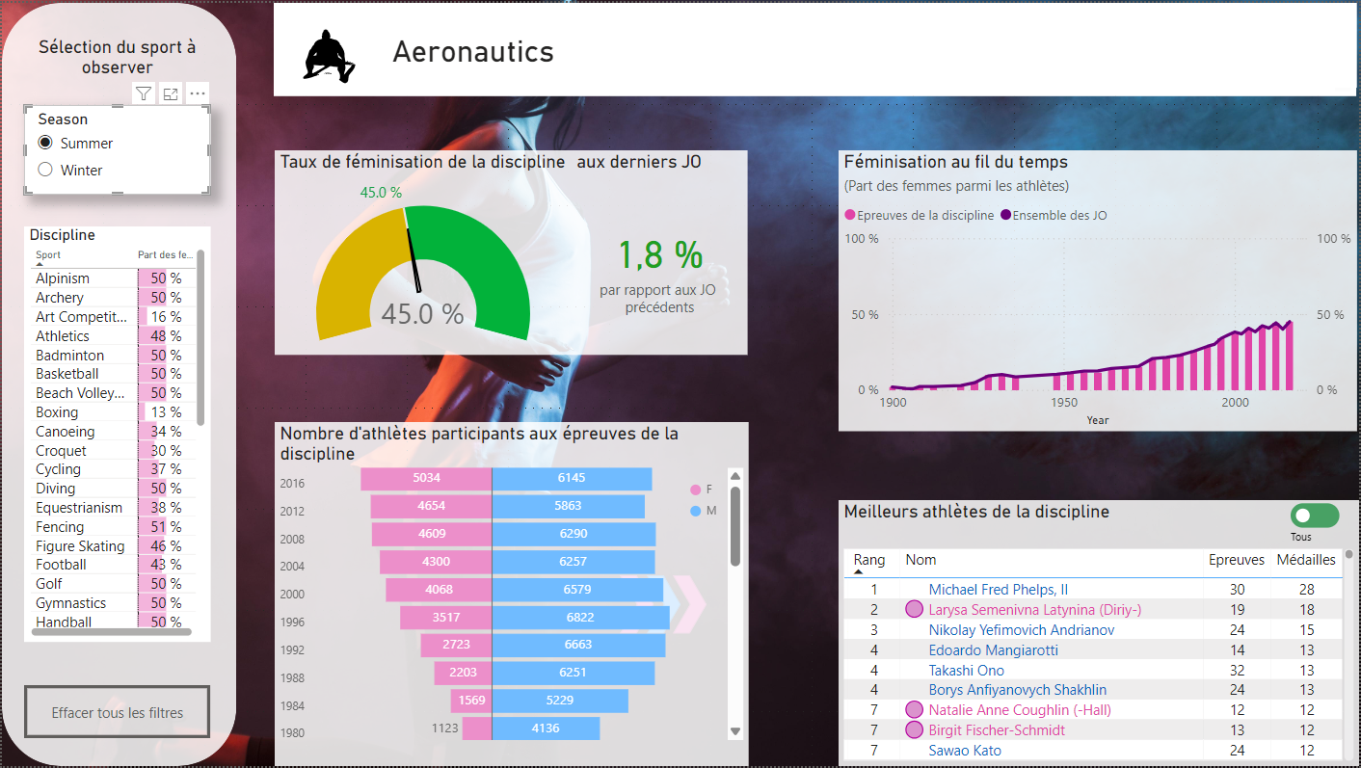

Slide 8
Conclusion et ouverture
La participation de la Femme prend une place de plus en plus prépondérante aux Jeux Olympiques
De nouvelles disciplines pour Femme apparaissent à chaque Jeux.
D'autres métriques seraient intéressantes d'analyser tels que :
Dans quels pays, les femmes sont le plus titrées
Dans quelles disciplines les femmes performent-elles?

Slide 9
Conclusion et ouverture
Selon l’analyse prédictive :
A l'horizon 2024, la participation de la Femme aux JO d'été serait de 50%.
Aux JO d'hiver, la parité sera atteinte en 2038
Paris 2024 : Les premiers Jeux à atteindre la parité des genres (olympics.com)
Qu'en est-il des Jeux Paralympiques ?

Slide 10
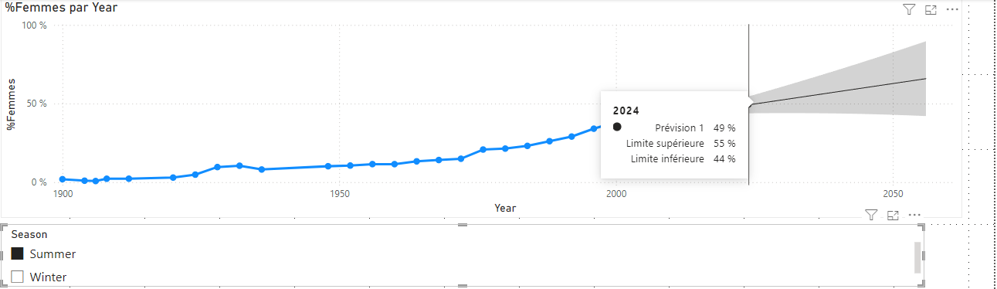
Conclusion et ouverture

Slide 11

Merci de votre attention
QUESTIONS?

